Slide 1
长文汇报
方行健
清华大学自动化系

Slide 2
无人驾驶交通事故的分责机制探究
关键词:无人驾驶;分责机制;人工智能伦理;交通事故;民事法律

Slide 3
1.引言
2.现行机动车事故的归责
3.无人驾驶事故中涉及主体
4.具体分责机制
5.总结

Slide 4
1.引言

Slide 5
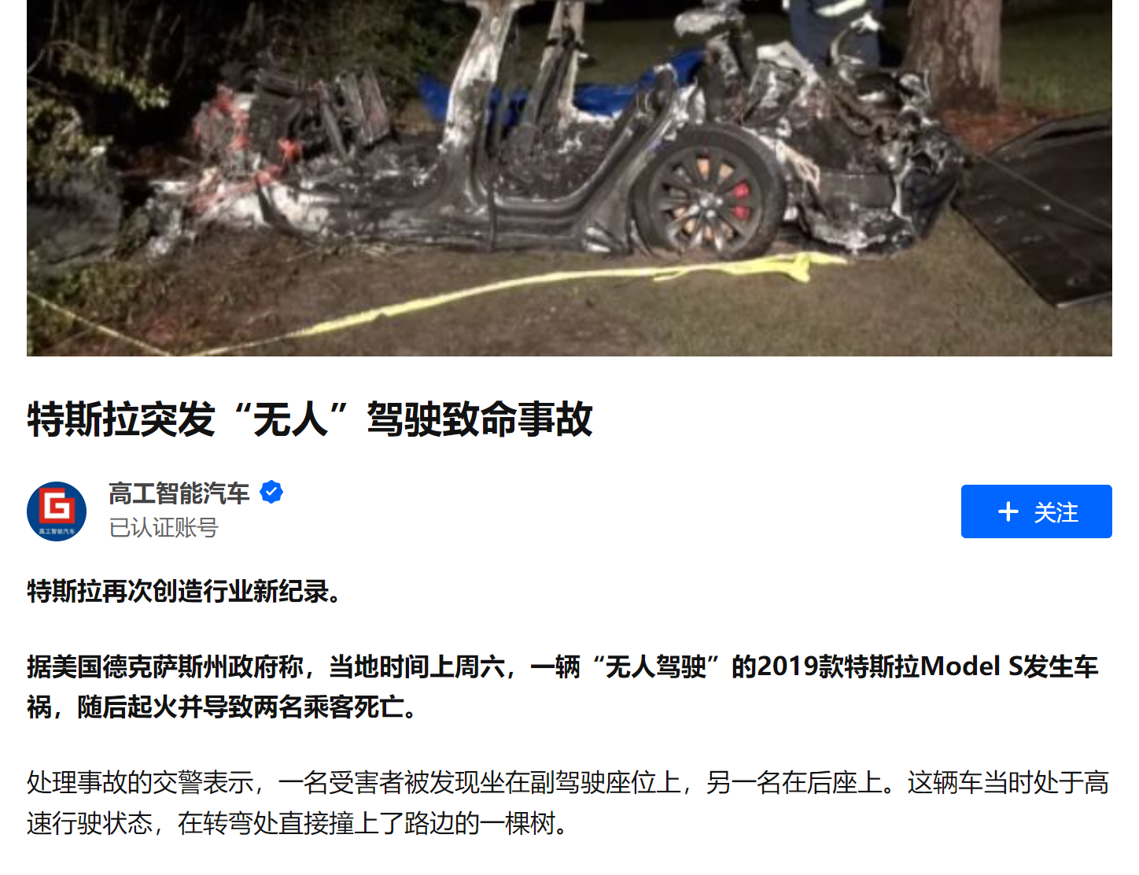
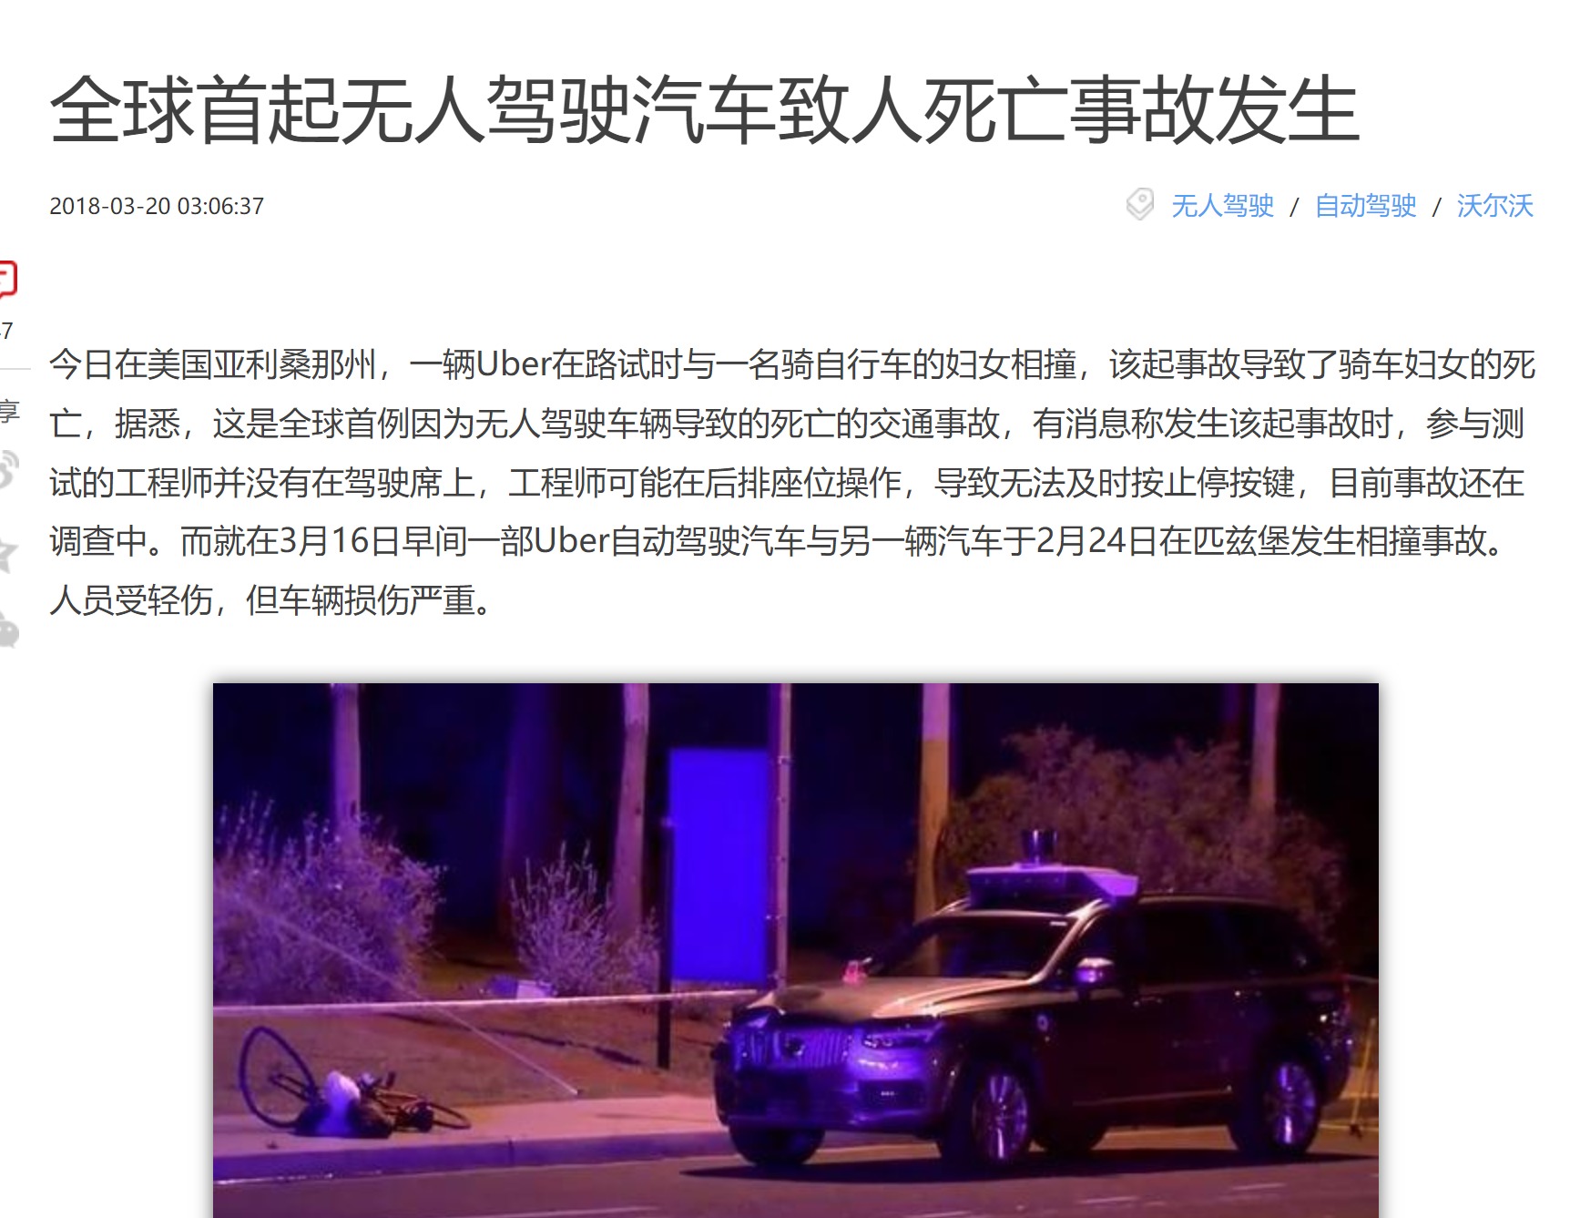
·引言
·现行机动车法律
·无人驾驶相关主体
·具体分责机制
·总结
车祸频出,如何归责?

Slide 6
我们不禁产生疑问:
·引言
·现行机动车法律
·无人驾驶相关主体
·具体分责机制
·总结
Q1:安全员是背锅侠吗?
Q2:受害者没学过程设，如何判断是否是算法出了错？
Q3:无人驾驶汽车能被判刑吗?
Q4:系统供应商和汽车生产商，谁才是冤大头？
……

Slide 7
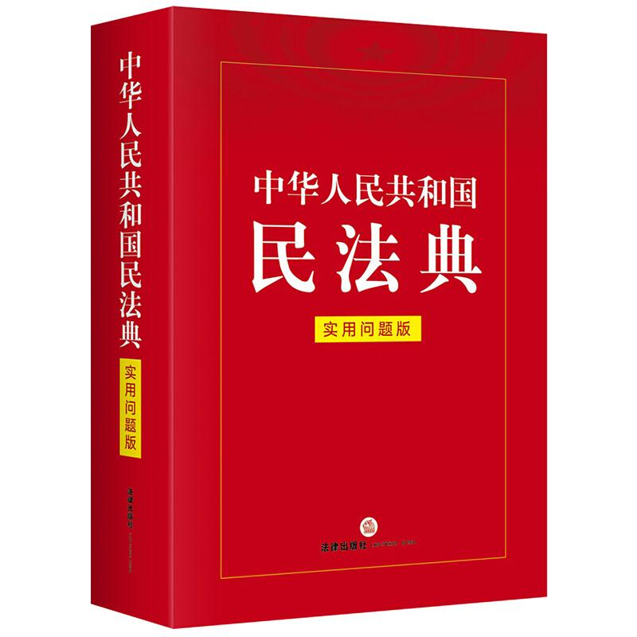
从现行的法律中寻找答案!
·引言
·现行机动车法律
·无人驾驶相关主体
·具体分责机制
·总结

Slide 8
2.现行机动车事故的归责

Slide 9
·引言
·现行机动车法律
·无人驾驶相关主体
·具体分责机制
·总结
第十九条 驾驶机动车，应当依法取得机动车驾驶证。
申请机动车驾驶证，应当符合国务院公安部门规定的驾驶许可条件；经考试合格后，由公安机关交通管理部门发给相应类别的机动车驾驶证。
持有境外机动车驾驶证的人，符合国务院公安部门规定的驾驶许可条件，经公安机关交通管理部门考核合格的，可以发给中国的机动车驾驶证。
驾驶人应当按照驾驶证载明的准驾车型驾驶机动车；驾驶机动车时，应当随身携带机动车驾驶证。
公安机关交通管理部门以外的任何单位或者个人，不得收缴、扣留机动车驾驶证。
第二十条 机动车的驾驶培训实行社会化，由交通运输主管部门对驾驶培训学校、驾驶培训班实行备案管理，并对驾驶培训活动加强监督，其中专门的拖拉机驾驶培训学校、驾驶培训班由农业（农业机械）主管部门实行监督管理。 ^{[7]}
驾驶培训学校、驾驶培训班应当严格按照国家有关规定，对学员进行道路交通安全法律、法规、驾驶技能的培训，确保培训质量。
任何国家机关以及驾驶培训和考试主管部门不得举办或者参与举办驾驶培训学校、驾驶培训班。
第二十一条 驾驶人驾驶机动车上道路行驶前，应当对机动车的安全技术性能进行认真检查；不得驾驶安全设施不全或者机件不符合技术标准等具有安全隐患的机动车。
第二十二条 机动车驾驶人应当遵守道路交通安全法律、法规的规定，按照操作规范安全驾驶、文明驾驶。
饮酒、服用国家管制的精神药品或者麻醉药品，或者患有妨碍安全驾驶机动车的疾病，或者过度疲劳影响安全驾驶的，不得驾驶机动车。
任何人不得强迫、指使、纵容驾驶人违反道路交通安全法律、法规和机动车安全驾驶要求驾驶机动车。
第二十三条 公安机关交通管理部门依照法律、行政法规的规定，定期对机动车驾驶证实施审验。
第二十四条 公安机关交通管理部门对机动车驾驶人违反道路交通安全法律、法规的行为，除依法给予行政处罚外，实行累积记分制度。公安机关交通管理部门对累积记分达到规定分值的机动车驾驶人，扣留机动车驾驶证，对其进行道路交通安全法律、法规教育，重新考试；考试合格的，发还其机动车驾驶证。
对遵守道路交通安全法律、法规，在一年内无累积记分的机动车驾驶人，可以延长机动车驾驶证的审验期。具体办法由国务院公安部门规定。
第三章 道路通行条件
第二十五条 全国实行统一的道路交通信号。
交通信号包括交通信号灯、交通标志、交通标线和交通警察的指挥。
交通信号灯、交通标志、交通标线的设置应当符合道路交通安全、畅通的要求和国家标准，并保持清晰、醒目、准确、完好。
根据通行需要，应当及时增设、调换、更新道路交通信号。增设、调换、更新限制性的道路交通信号，应当提前向社会公告，广泛进行宣传。
第二十六条 交通信号灯由红灯、绿灯、黄灯组成。红灯表示禁止通行，绿灯表示准许通行，黄灯表示警示。
第二十七条 铁路与道路平面交叉的道口，应当设置警示灯、警示标志或者安全防护设施。无人看守的铁路道口，应当在距道口一定距离处设置警示标志。
第二十八条 任何单位和个人不得擅自设置、移动、占用、损毁交通信号灯、交通标志、交通标线。
道路两侧及隔离带上种植的树木或者其他植物，设置的广告牌、管线等，应当与交通设施保持必要的距离，不得遮挡路灯、交通信号灯、交通标志，不得妨碍安全视距，不得影响通行。
第二十九条 道路、停车场和道路配套设施的规划、设计、建设，应当符合道路交通安全、畅通的要求，并根据交通需求及时调整。
公安机关交通管理部门发现已经投入使用的道路存在交通事故频发路段，或者停车场、道路配套设施存在交通安全严重隐患的，应当及时向当地人民政府报告，并提出防范交通事故、消除隐患的建议，当地人民政府应当及时作出处理决定。
第三十条 道路出现坍塌、坑漕、水毁、隆起等损毁或者交通信号灯、交通标志、交通标线等交通设施损毁、灭失的，道路、交通设施的养护部门或者管理部门应当设置警示标志并及时修复。
公安机关交通管理部门发现前款情形，危及交通安全，尚未设置警示标志的，应当及时采取安全措施，疏导交通，并通知道路、交通设施的养护部门或者管理部门。
第三十一条 未经许可，任何单位和个人不得占用道路从事非交通活动。
第三十二条 因工程建设需要占用、挖掘道路，或者跨越、穿越道路架设、增设管线设施，应当事先征得道路主管部门的同意；影响交通安全的，还应当征得公安机关交通管理部门的同意。
施工作业单位应当在经批准的路段和时间内施工作业，并在距离施工作业地点来车方向安全距离处设置明显的安全警示标志，采取防护措施；施工作业完毕，应当迅速清除道路上的障碍物，消除安全隐患，经道路主管部门和公安机关交通管理部门验收合格，符合通行要求后，方可恢复通行。
对未中断交通的施工作业道路，公安机关交通管理部门应当加强交通安全监督检查，维护道路交通秩序。
第三十三条 新建、改建、扩建的公共建筑、商业街区、居住区、大（中）型建筑等，应当配建、增建停车场；停车泊位不足的，应当及时改建或者扩建；投入使用的停车场不得擅自停止使用或者改作他用。
在城市道路范围内，在不影响行人、车辆通行的情况下，政府有关部门可以施划停车泊位。
第三十四条 学校、幼儿园、医院、养老院门前的道路没有行人过街设施的，应当施划人行横道线，设置提示标志。
城市主要道路的人行道，应当按照规划设置盲道。盲道的设置应当符合国家标准。
哪些主体？
如何分责？

Slide 10
3.无人驾驶事故中涉及主体

Slide 11
·引言
·现行机动车法律
·无人驾驶相关主体
·具体分责机制
·总结
等级 | 控制者（普通） | 控制者（紧急） | 环境监管主体 | 系统支持的驾驶模式
Level 0 | 驾驶员 | 驾驶员 | 驾驶员 | 不支持
Level 1 | 驾驶员、自动驾驶系统 | 驾驶员 | 驾驶员 | 部分驾驶模式
Level 2 | 自动驾驶系统 | 驾驶员 | 驾驶员 | 部分驾驶模式
Level 3 | 自动驾驶系统 | 驾驶员、自动驾驶系统 | 自动驾驶系统 | 部分驾驶模式
Level 4 | 自动驾驶系统 | 自动驾驶系统 | 自动驾驶系统 | 部分驾驶模式
Level 5 | 自动驾驶系统 | 自动驾驶系统 | 自动驾驶系统 | 全部驾驶模式
等级 | 控制者（普通） | 控制者（紧急） | 环境监管主体 | 系统支持的驾驶模式
Level 0 | 驾驶员 | 驾驶员 | 驾驶员 | 不支持
Level 1 | 驾驶员、自动驾驶系统 | 驾驶员 | 驾驶员 | 部分驾驶模式
Level 2 | 自动驾驶系统 | 驾驶员 | 驾驶员 | 部分驾驶模式
Level 3 | 自动驾驶系统 | 驾驶员、自动驾驶系统 | 自动驾驶系统 | 部分驾驶模式
Level 4 | 自动驾驶系统 | 自动驾驶系统 | 自动驾驶系统 | 部分驾驶模式
Level 5 | 自动驾驶系统 | 自动驾驶系统 | 自动驾驶系统 | 全部驾驶模式

Slide 12
·引言
·现行机动车法律
·无人驾驶相关主体
·具体分责机制
·总结
使用者
汽车生产商
保险公司
政府机关
系统供应商
安全员

Slide 13
4.具体分责机制

Slide 14
·引言
·现行机动车法律
·无人驾驶相关主体
·具体分责机制
·总结
监护责任？
使用者
无人驾驶汽车
代理责任？

Slide 15

·引言
·现行机动车法律
·无人驾驶相关主体
·具体分责机制
·总结
应对算法黑箱
倒逼谨慎研究
无过错责任
免责清单
系统供应商
降低法律风险
促进技术落地

Slide 16

·引言
·现行机动车法律
·无人驾驶相关主体
·具体分责机制
·总结
传统：对产品的严格责任
问题：如何区分是算法的错or元器件故障？
对行车数据的储存&保护责任
汽车生产商

Slide 17


·引言
·现行机动车法律
·无人驾驶相关主体
·具体分责机制
·总结
系统供应商
事先分担保费
保险公司
警示消费风险
汽车生产商

Slide 18
·引言
·现行机动车法律
·无人驾驶相关主体
·具体分责机制
·总结
政府机关
事前监管，引导技术发展符合伦理
事中协调，多方取证
事后动态立法，顺应技术发展

Slide 19
5.总结

Slide 20
·引言
·现行机动车法律
·无人驾驶相关主体
·具体分责机制
·总结
促进无人驾驶技术落地和有序发展
有效保护消费者权益
明确归责机制

Slide 21
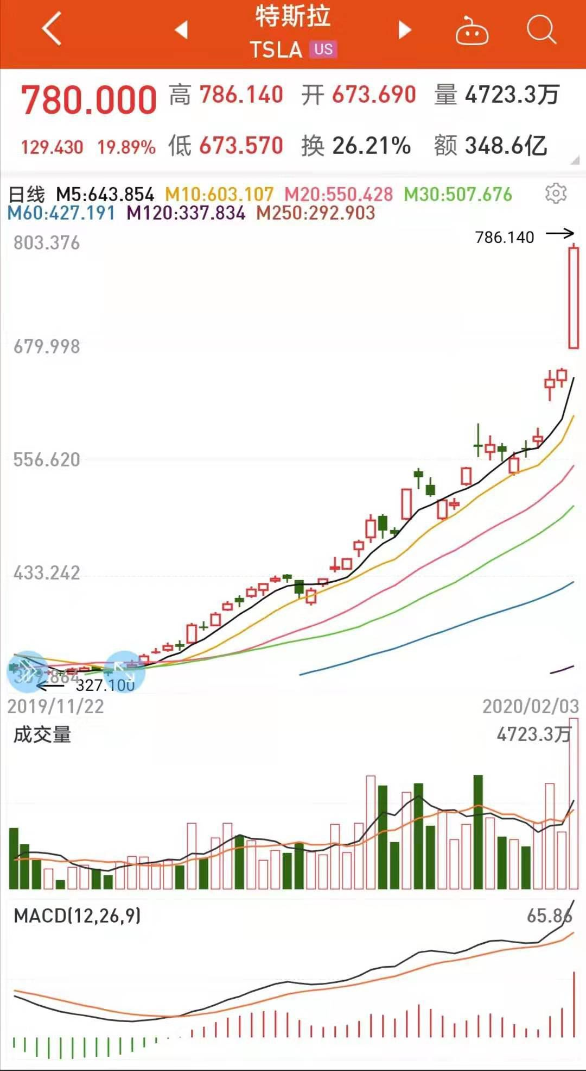
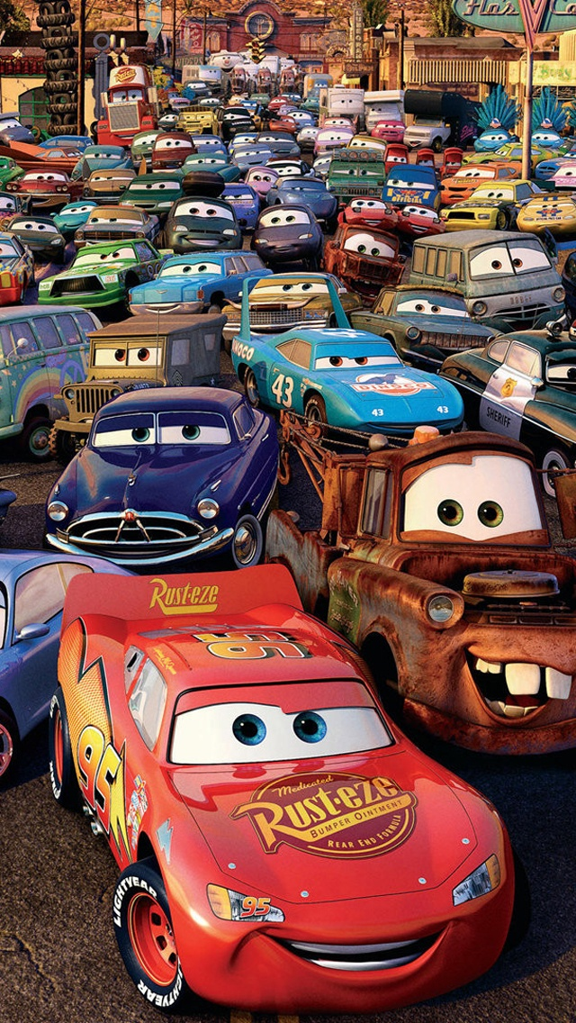
·引言
·现行机动车法律
·无人驾驶相关主体
·具体分责机制
·总结
“无人驾驶的终极目标是构建合法、有序的人车应用体系。”

Slide 22
谢谢!

